Slide 1



Slide 2

Um Sonho Feliz
ZzCouto

Slide 3

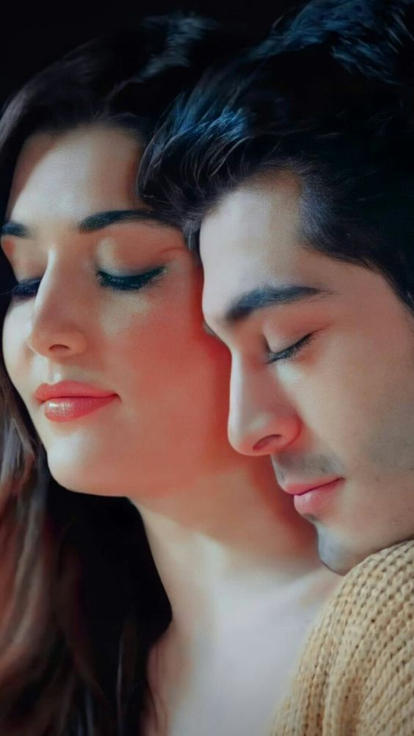

Slide 4
Sonhei, mais uma vez sonhei!
Não queria acordar daquele sonho feliz.
Sonhava ser tua rainha, e tu meu rei,
desejando-me apaixonado, pedindo bis...

Slide 5


Slide 6
Foi no perfume do teu corpo que me perdi
tuas mãos em meus cabelos, fez sonhar,
intenso e feliz era meu amor por ti
que por nada fará de ti me afastar...

Slide 7


Slide 8
Ah, queria novamente poder sonhar
e viver o despertar daquele sonho feliz,
onde o silêncio reinou ao te beijar...

Slide 9
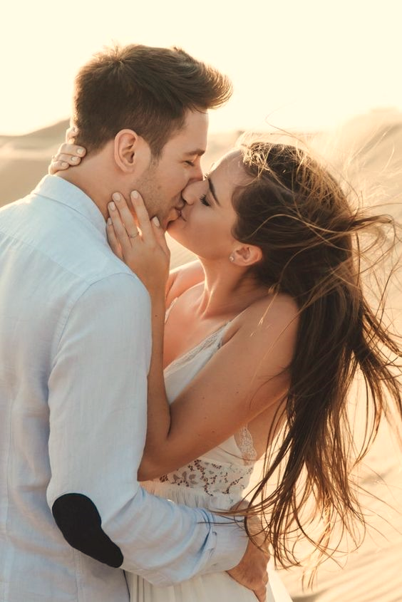

Slide 10
Queria um lugar onde pudesse ficar
por algum tempo para te amar
e com amor muito mais te desejar...

Slide 11
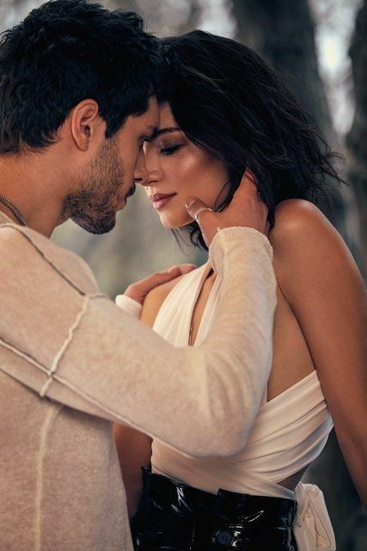

Slide 12

Cléo Menegatt
ZzCouto

Slide 13
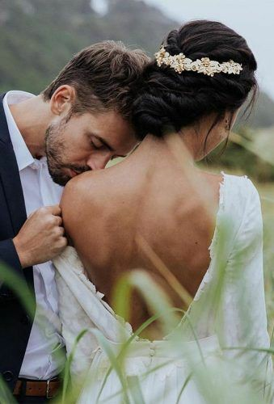

Slide 14
Imagens: Internet e Acervo Pessoal
Texto: ZzCouto
Música:Hauser-Once Upon A Time in The wes
http://www.sergrasan.com.br/cleoslides
Canal no Youtube:
http://www.youtube.com/c/CleoniceMenegattGoelzer
Criação, Formatação e Edição:
Cléo Menegatt
cmenegatt2016@gmail.com

